Slide 1
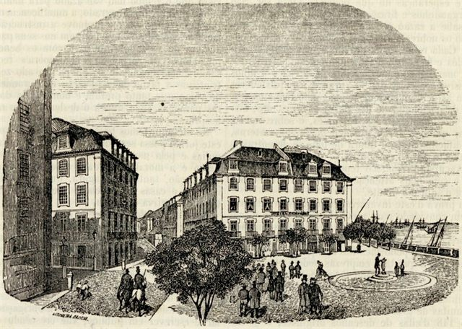
PORTUGUÊS, 2.º ANO, MÓDULO 5, LIÇÃO M5-F12, UNIDADE 2
EPI
8
A voz que se infiltra
Há frases em que já não se sabe quem fala: se o narrador, se a personagem. Eça faz isso de propósito — e é aí que está a ironia.
Praça dos Remolares, Lisboa, gravura do Archivo Pittoresco (Francisco Augusto Nogueira da Silva, 1860). Domínio público
lê, faz, leva
Lição M5-F12, A voz que se infiltra
1

Slide 2
ABRIR, CINCO MINUTOS
EPI
Falha-se a vida, ou deixa-se falhar?
Lição M5-F12, A voz que se infiltra
2

Slide 3
LER: TRÊS PASSAGENS
EPI
Então Ega perguntou, do fundo do sofá onde se enterrára, se, n'esses ultimos annos, elle não tivera a idéa, o vago desejo de voltar para Portugal... Carlos considerou Ega com espanto. Para que? Para arrastar os passos tristes desde o Gremio até á Casa Havaneza? Não! Paris era o unico logar da terra congenere com o typo definitivo em que elle se fixára […]
O naturalismo, com as suas alluviões de obscenidade, ameaçava corromper o pudor social? Pois bem. Elle, Alencar, seria o paladino da Moral, o gendarme dos bons costumes.
Ega mostrou-se impressionado. Olha que brincadeira, hein! E todos escutavam o Cohen.
Eça de Queirós, Os Maias (1888), grafia da edição.
Lição M5-F12, A voz que se infiltra
3

Slide 4
O ESSENCIAL
EPI
Três coisas a fixar
1
Esta lição de gramática trata três modos de relatar o que se diz, com passagens de Os Maias: discurso direto, discurso indireto e discurso indireto livre.
2
No indireto livre, a voz da personagem entra na do narrador, sem verbo declarativo nem travessão, mantendo exclamações e interrogações na terceira pessoa e no imperfeito.
3
Ficas a reconhecer de quem é a voz em «Olha que brincadeira, hein!», a reescrever em direto e indireto e a ligar o indireto livre à ironia de Eça.
Lição M5-F12, A voz que se infiltra
4

Slide 5
VER, E COMPLETAR NO CADERNO
EPI
Completa no caderno
PASSAGEM | MARCA(S) | DE QUEM É A VOZ?
[1] «Então Ega perguntou…»
[2] «O naturalismo, com as suas alluviões…»
[3] «Ega mostrou-se impressionado…»
Lição M5-F12, A voz que se infiltra
5

Slide 6
VER
EPI
Três modos de relatar o que se diz
Direto: reproduz as palavras, com travessão ou aspas («— Não!»). Indireto: o narrador relata, com verbo declarativo e subordinação («Carlos disse que não»); mudam pessoas, tempos e deíticos. Indireto livre: a voz da personagem entra na do narrador, sem verbo declarativo nem travessão, mantendo exclamações, interrogações e expressões da personagem, na 3.ª pessoa e no imperfeito.
Lição M5-F12, A voz que se infiltra
6

Slide 7

AGORA NO TELEMÓVEL, QUINZE MINUTOS
EPI
Abre a lição no telemóvel
1
Lê e responde aos cartões, um de cada vez
2
No fim, o cartão extra
3
O percurso marca a lição como feita
pedrohfernandes-klk.github.io/​pt/​m5/​licao-m5-f12/​
Lição M5-F12, A voz que se infiltra
7

Slide 8
PAUSA: CARTÕES NO TELEMÓVEL
EPI
Três minutos, com placar
1
Na lição, toca em «Sala» e escreve o código do ecrã e uma alcunha
2
Faz os cartões que o ecrã indica
3
Quando acabares, olha para o placar
pedrohfernandes-klk.github.io/​pt/​m5/​licao-m5-f12/​
Lição M5-F12, A voz que se infiltra
8

Slide 9
SÍNTESE
EPI
Para fixar
1
Para passar a fala de Carlos a indireto, escolhes um verbo declarativo, subordinas com que ou se e tiras as exclamações e as interrogações.
2
O indireto livre mantém-nas, na 3.ª pessoa, e reconhece-se por isso, como «Para que? […] Não!» de Carlos ou «Olha que brincadeira, hein!» de Ega.
3
É aí que Eça ganha a ironia: está dentro de Alencar quando ele se vê «paladino da Moral» e ri-se dele ao mesmo tempo.
Lição M5-F12, A voz que se infiltra
9

Slide 10

ATÉ À PRÓXIMA AULA
EPI
No telemóvel ou no PC da escola
1
Termina o baralho da lição M5-F12 e o cartão extra
2
Espreita a lição seguinte, «Do livro ao ecrã»
3
Antes de sair: foto do caderno para o portefólio
pedrohfernandes-klk.github.io/​pt/​m5/​
Lição M5-F12, A voz que se infiltra
10

